Slide 1
Hoạt động trải nghiệm
lớp 1
Notes:
thoa

Slide 2
- HS có khả năng nhận biết, viết và đọc
.
KHỞI ĐỘNG
Trò chơi
“Trời, Đất, Nước”

Slide 3
- HS có khả năng nhận biết, viết và đọc
.
BÀI 21:
GIỮ GÌN MÔI TRƯỜNG SẠCH, ĐẸP ( TIẾP)

Slide 4
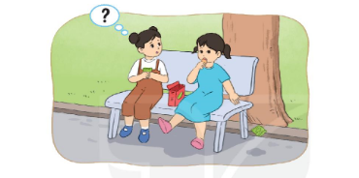
- HS có khả năng nhận biết, viết và đọc
.
THỰC HÀNH:
Sắm vai xử lí tình huống

Slide 5
- HS có khả năng nhận biết, viết và đọc
.
Bước 1: Làm việc theo nhóm
Thảo luận nhóm:Sắm vai xử lí tình huống

Slide 6
- HS có khả năng nhận biết, viết và đọc
.
Bước 2: Làm việc chung cả lớp
Chia sẻ :Sắm vai xử lí tình huống

Slide 7
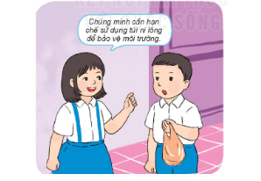
- HS có khả năng nhận biết, viết và đọc
.
THỰC HÀNH:
Tập vận động người thân, bạn bè bảo vệ môi trường

Slide 8
- HS có khả năng nhận biết, viết và đọc
.
Bước 1: Làm việc theo nhóm
Thảo luận nhóm: Tập vận động người thân, bạn bè bảo vệ môi trường

Slide 9
- HS có khả năng nhận biết, viết và đọc
.
Bước 2: Làm việc chung cả lớp
Chia sẻ: Tập vận động người thân, bạn bè bảo vệ môi trường

Slide 10
- HS có khả năng nhận biết, viết và đọc
.
VẬN DỤNG:
Thực hiện các việc làm bảo vệ môi trường trong cuộc sống
Môi trường sạch, đẹp làm cuộc sống của chúng ra tốt đẹp hơn. Em nhớ luôn giữ môi trường xanh, sạch, đẹp.

Slide 11
- HS có khả năng nhận biết, viết và đọc
.
VẬN DỤNG:
Lớp Học Xanh - Bảo Vệ Môi Trường

Slide 12
- HS có khả năng nhận biết, viết và đọc
.
Củng cố- Dặn dò

